Slide 1
Perspektif politik
Etika digunakan mengembangkan kebiasaan ilmiah dalam praktek berkomunikasi, menumbuhkan bersikap adil dengan memilih atas dasar kebebasan, pengutamaan motivasi dan menanamkan penghargaan atas perbedaan

Slide 2
Perspektif sifat manusia
Sifat dasar manusia yang paling mendasar: kemampuan berfikir dan menggunakan simbol
Tindakan manusia yang benar-benar manusiawi adalah beraal dari rasionalitas yang sadar atas apa yang dilakukan dan dengan bebas untuk memilih melakukannya.

Slide 3
Perspektif dialogis
Komunikasi adalah proses transaksional dialog dua arah. Sikap dialog adalah sikap partisipan komunikasi yang ditandai oleh kualitas keutamaan seperti keterbukaan, kejujuran, kerukunan, intensitas dan lain-lain.

Slide 4
Perspektif situasional
Faktor situasional adalah relevansi bagi setiap penilaian moral
Ini berarti bahwa etika memperhatikan peran dan fungsi komunikator, standar khalayak, derajat kesadaran, tingkat urgensi, tujuan dan nilai khalayak untuk komunikasi etis.

Slide 5
Perspektif religius
Kitab suci dapat dipakai sebagai standar untuk mengevaluasi etika komunikasi.
Pendekatan ini membantu manusia menemukan pedoman yang kurang lebih pasti dalam setiap tindakan manusia.

Slide 6
Perspektif utilitarian
Standar utilitarian untuk mengevaluasi cara dan tujuan komunikasi dapat dilihat dari kegunaan, kesenangan dan kebahagiaan.

Slide 7
Perspektif Legal
Perilaku komunikasi yang legal sangat disesuaikan dengan peraturan yang berlaku dan dianggap sebagai perilaku yang etis.

Slide 8
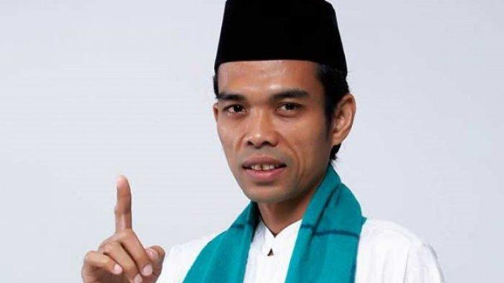
Contoh
Jakarta, CNN Indonesia -- Penceramah Ustaz Abdul Somad memberikan penjelasan jelas soal dasar hukum permainan catur terkait viralnya soal bermain catur haram.
Dalam akun instagramnya, @ustadzabdulsomad_official, UAS, sapaan Somad mengutip pendapat sejumlah imam dari berbagai mazhab.
Pertama, Imam An-Nawawi dari kalangan mazhab Syafi'i menyatakan bahwa hukum bermain catur adalah makruh. Namun jika bermain catur membuat salat dilalaikan maka hukumnya jadi haram.

Slide 9
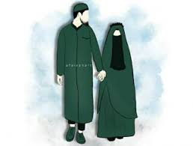
Menteri Agama Republik Indonesia Fachrul Razi melontarkan wacana pelarangan niqab atau cadar dan celana di atas mata kaki alias cingkrang untuk dipakai siapa pun dalam lingkungan instansi pemerintah.
Fachrul mengatakan, pemakaian cadar merupakan kebudayaan orang Arab, bukan Indonesia. Selain itu, wacana ini ia lontarkan demi alasan keamanan, merujuk masalah radikalisme.

